Slide 1
Обработка на изображения чрез реакционно-дифузен модел
Екип: Стефан Велинов, Християн Марков, Пламен Никифоров
ПММРП летен семестър 2017
ФМИ-СУ
София, 2017

Slide 2
Основен проблем и подход
Намиране на ръбове, сегментация на изображение, увеличаване на контраста и намаляване на шума
Използване на модел с реакция-дифузия

Slide 3
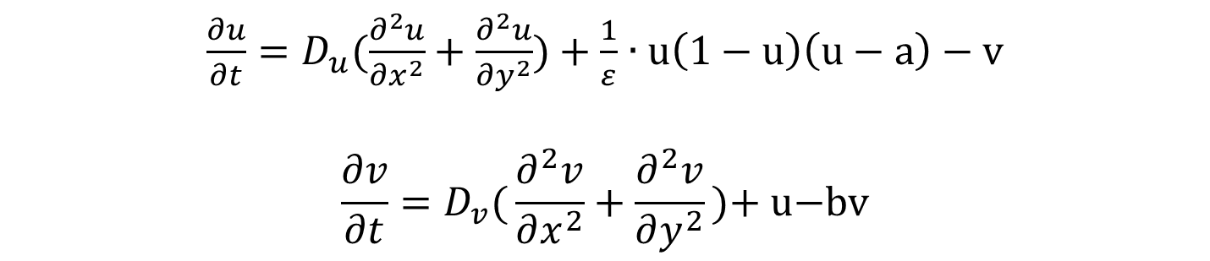
Постановка на задачата
Запознаване с отделните компоненти на реакционно-дифузния модел
Реакция: инхибитор, активатор, числено решаване
Дифузия: основни закони, коефициенти, числено решаване
$\frac{∂u}{∂t}=D_{u}(\frac{∂^{2}u}{∂x^{2}}+\frac{∂^{2}u}{∂y^{2}})$ + $\frac{1}{ε}∙u\left(1−u\right)\left(u−a\right)−v$
$$\frac{∂v}{∂t}=D_{v}\text{(}\frac{∂^{2}v}{∂x^{2}}+\frac{∂^{2}v}{∂y^{2}}\text{)}\text{+ }\text{u}\text{−}\text{bv}$$

Slide 4
Прогрес до момента
Имплементация на дифузията в 2 измерения (MATLAB)
Обработка на изображения с чиста дифузия (изчистване на шума и blur)
Извеждане на диференчна схема за реакция-дифузия
Първи тестове с реакционно-дифузен модел

Slide 5
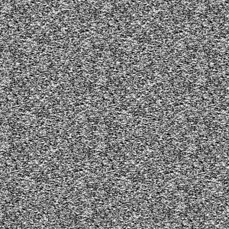

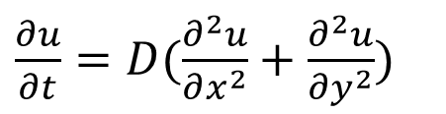
Чиста дифузия
$\frac{∂u}{∂t}=D(\frac{∂^{2}u}{∂x^{2}}+\frac{∂^{2}u}{∂y^{2}})$
300x300 jpg, 49kB, база
300x300 jpg, 5kB, 100 итерации

Slide 6
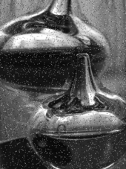
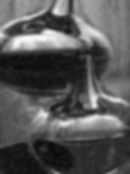
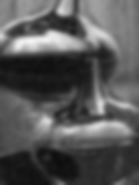



Изчистване на шума
база | 5 итерации | 10 итерации | 50 итерации | 100 итерации | 1000 итерации

Slide 7
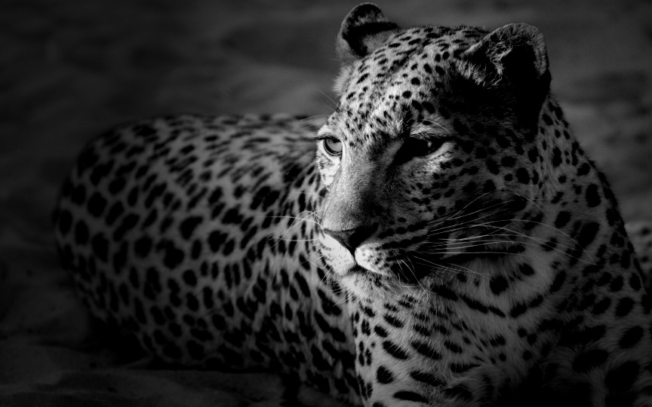
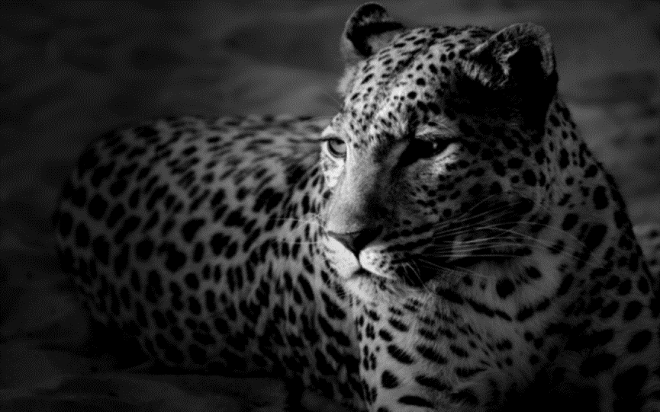



Blur (замазване)
база | 5 итерации | 10 итерации
50 итерации | 100 итерации | 1000 итерации

Slide 8




Сегментация
200x200 png, база
200х200 png, 6 итерации

Slide 9


Намиране на ръбове (контури)

Slide 10
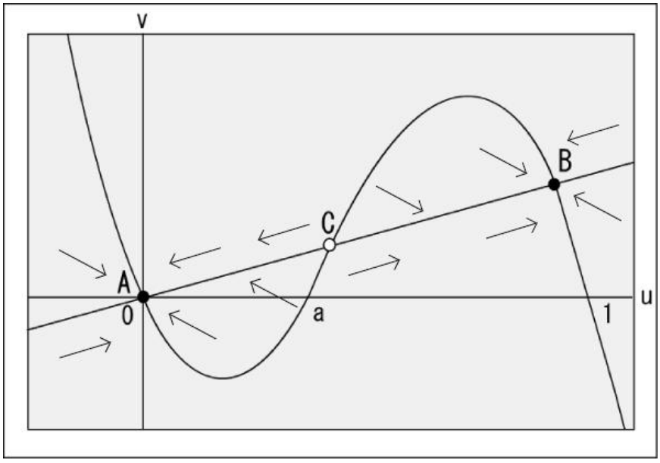
Фазов портрет; 2 устойчиви точки

Slide 11
Въпроси

Slide 12
Благодарим за вниманието!

